Slide 1
Игровые приемы формирования у детей раннего возраста правильного произношения гласных звуков
Атрощенко Ольга Валерьевна, воспитатель МБДОУ г. Мурманска № 120

Slide 2
В области речевого развития детей от 2 до 3 лет одной из основных задач образовательной деятельности является:
…
2) упражнять детей в правильном произношении гласных и согласных звуков…
ФОП ДО (п. 20.3.1)

Slide 3
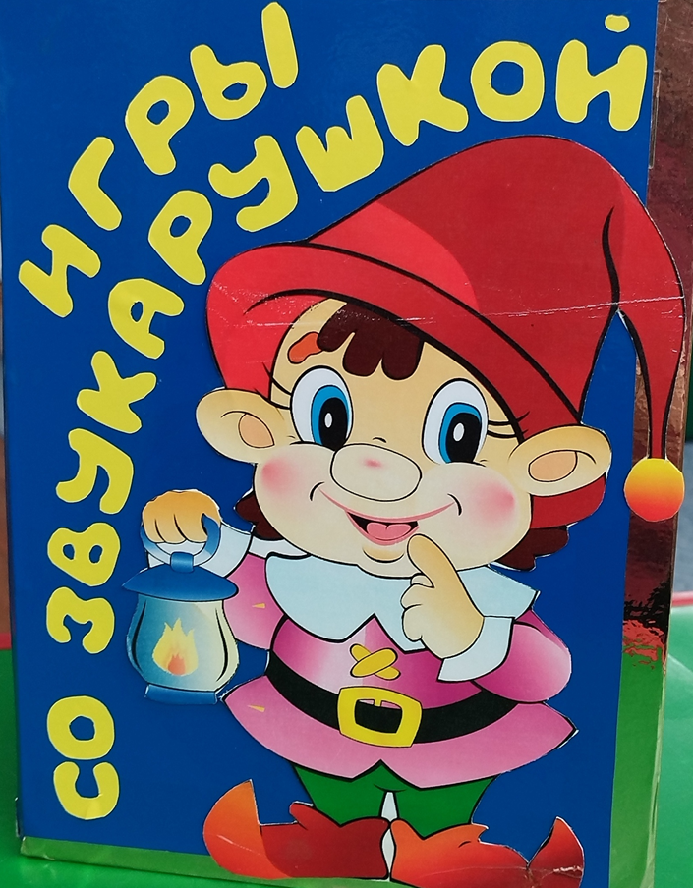
Ошибки в произношении гласных могут быть вызваны: - неправильной артикуляцией, - слабостью голосовых связок, - нарушением слуховой восприимчивости и другие. Использование игрового пособия «Игры со Звукарушкой» позволит исправить эти ошибки и улучшить произношение.
Звуки А, О, У, И, Э, Ы

Slide 4
Цель: создание условий для наиболее эффективного формирования звуковой культуры речи детей раннего возраста.
Задачи:
Развивать речевое дыхание на уровне
произнесения гласных звуков «А,И, У, О, Э, Ы».
2. Развивать подвижность органов
артикуляционного аппарата, умения детей
владеть ими.
3. Уточнять, закреплять и формировать правильное
звукопроизношение.

Slide 5
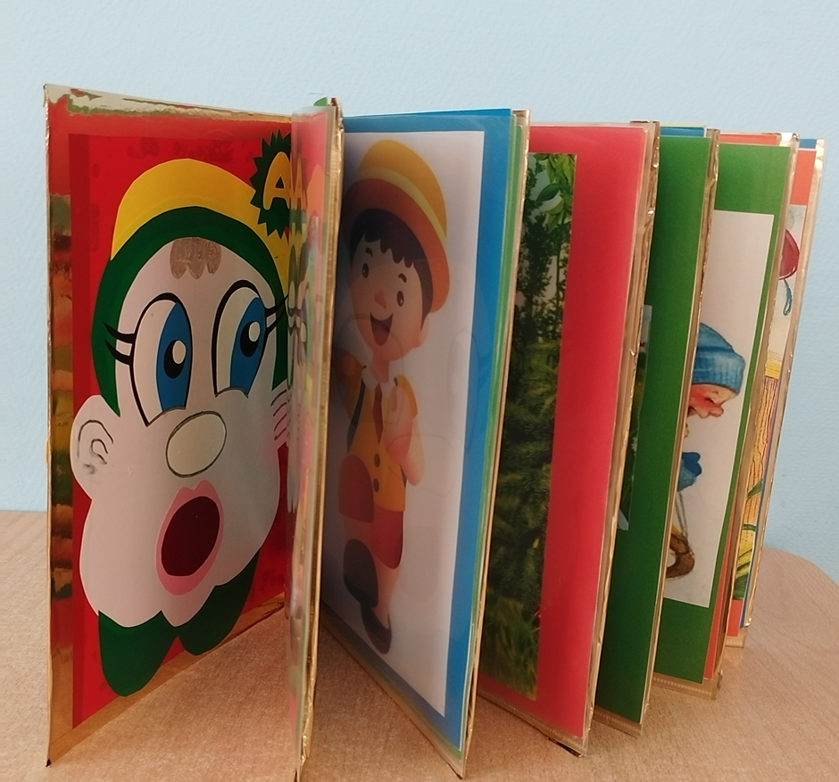
- картинку Звукарушки с правильным положением губ при произнесении звука; - наглядный материал для проведения игровых упражнений на произнесение изолированного звука и звукоподражательных слов.
Пособие включает в себя

Slide 6
Дидактические упражнения со звуком «А»
упражнение «Уложи Лялю спать»,
упражнение «Капает водичка»,
упражнение «Покажи, как Таня плачет» и др.
При произнесении звука А обращать внимание, чтобы ребенок широко открывал рот.

Slide 7
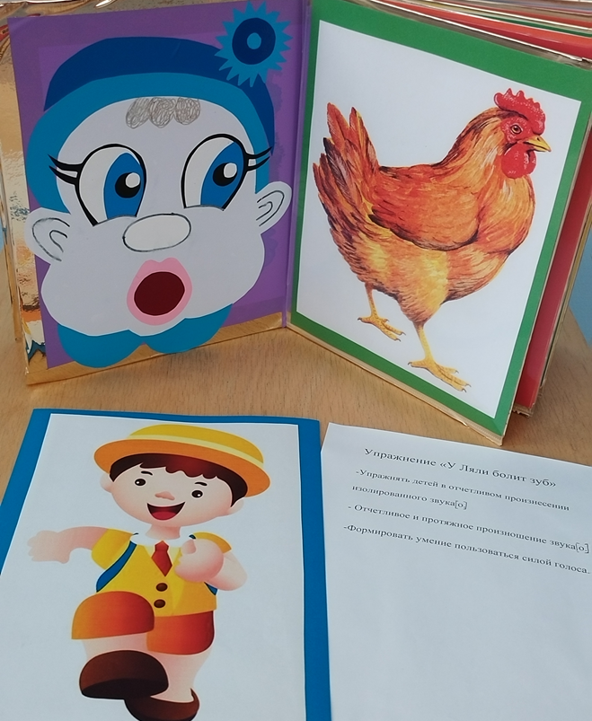
Дидактические упражнения со звуком «О»
упражнение «У Ляли болит зуб»;
упражнение «Курочка»;
упражнение «Большие ноги шагают по дороге» и др.
При произнесении звука О обращать внимание, чтобы губы у детей имели закругленное положении и были расслаблены.

Slide 8
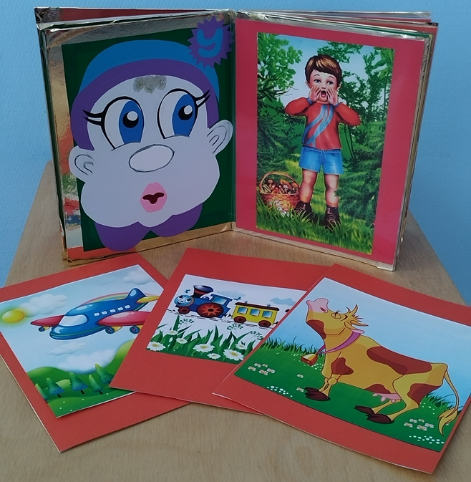
Дидактические упражнения со звуком «У»
упражнение «Самолет»,
упражнение «Как мычит коровка»,
упражнение «Поезд» и др.
При произнесении звука учить детей губы выдвигать вперёд (трубочкой)

Slide 9
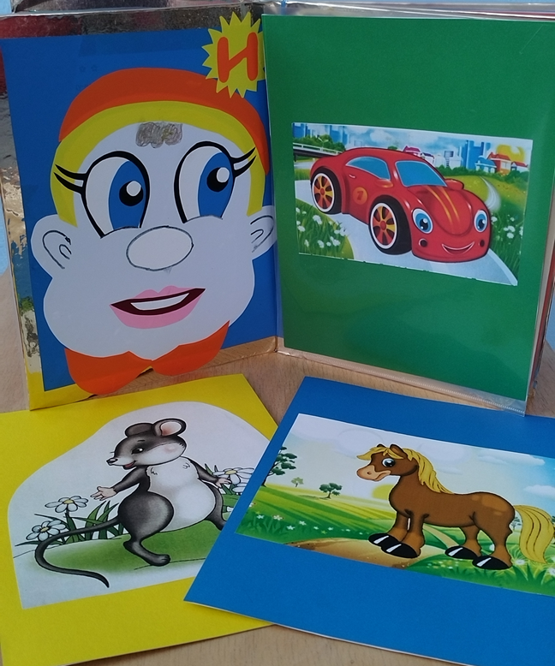
Дидактические упражнения со звуком «И»
упражнение «Лошадка»,
упражнение «Мышка»,
упражнение «Машина» и др.
Обращать внимание, чтобы при произнесении звука И губы у детей были сильно напряжены, прижаты к резцам, растянуты в улыбку.

Slide 10
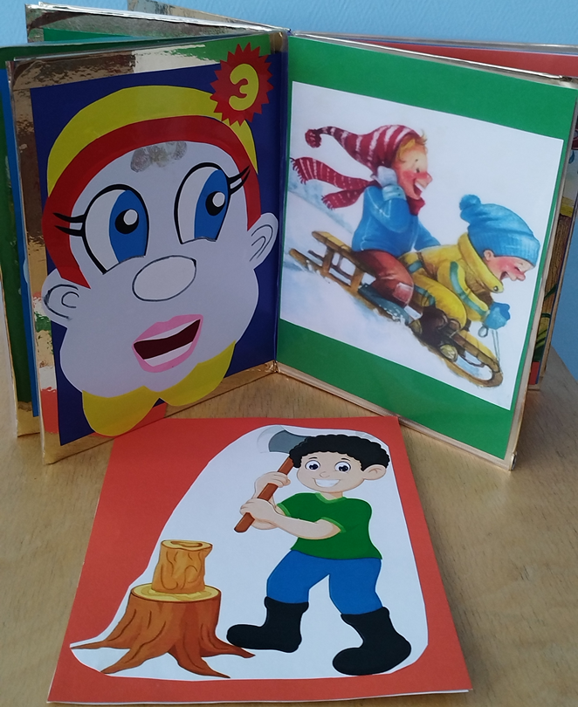
Дидактические упражнения со звуком «Э»
упражнение «Едем с горки»,
упражнение «Топор» и др.
При произнесении звука обращать внимание, чтобы уголки рта у детей были слегка оттянуты назад.

Slide 11
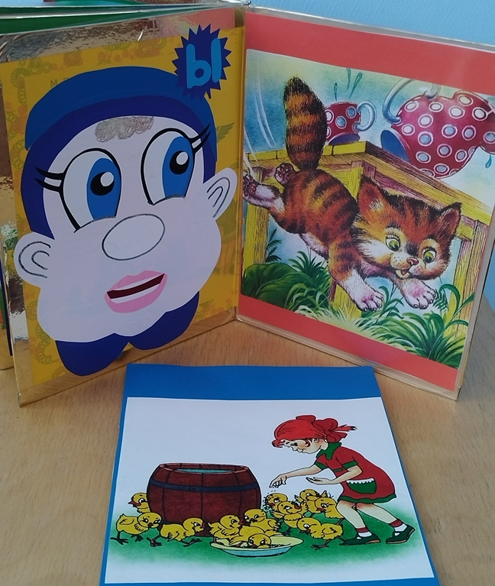
Дидактические упражнения со звуком «Ы»
упражнение «Прогони кошку»,
упражнение «Позовем цыплят» и др.
При произнесении звука Ы обращать внимание, чтобы уголки губ у детей были растянуты в стороны и плотно прижаты к зубам.

Slide 12
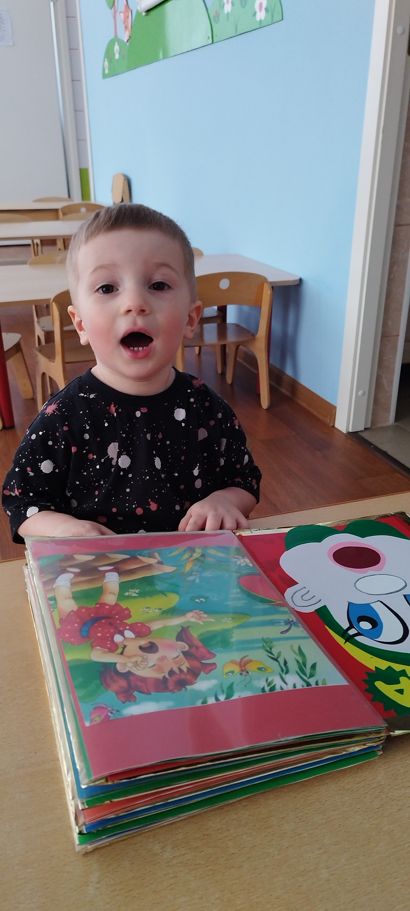
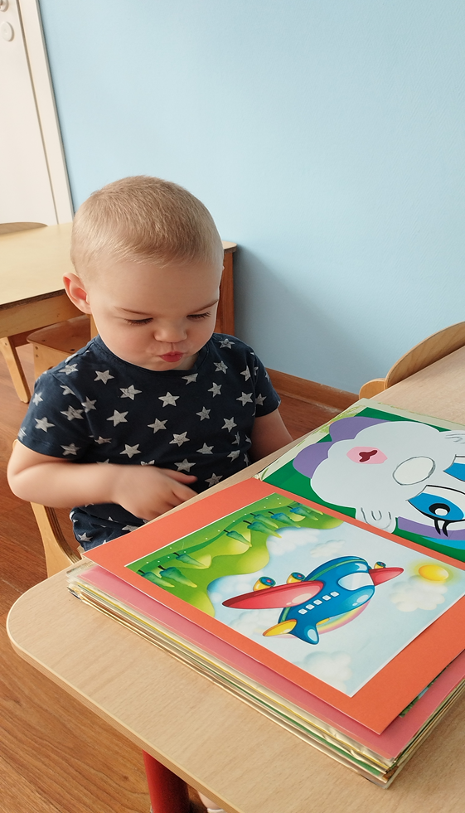
Пособие в деле

Slide 13
Вывод:
Гласные звуки имеют большое влияние на правильное произношение слов. Ошибки в произношении гласных могут привести к искажению слов и затруднить понимание со стороны слушателя.
Гласные звуки также играют важную роль в повышении выразительности речи. Использование гласных звуков с разной интонацией и длительностью помогает выразить различные чувства и настроения.

Slide 14
Продолжение следует…
М – Мь – П – Пь – Б – Бь;
Т – Ть – Д – Дь – Н – Нь;
В – Вь – Ф – Фь;
К – Кь – Г – Гь – Х – Хь;
Й
СПАСИБО за ВНИМАНИЕ!

